Slide 1
Comité de Administración
del Honorable Consejo Técnico
Solicitud de autorización para ceder a título gratuito el uso de ______ espacios de hasta 2 m2 ubicados en inmuebles propiedad del Instituto Mexicano del Seguro Social, a favor de la Secretaría de Salud, para que, por conducto de terceros, lleve a cabo la instalación de máquinas auto expendedoras del Proyecto del Suministro, Almacenamiento, Abastecimiento, Distribución y Entrega de Medicamentos en las Farmacias del Bienestar a las Personas Beneficiarias del Programa “Salud Casa Por Casa”, así como la colocación cámaras de video vigilancia y operación de CCTV.
Ciudad de México, septiembre de 2026.

Slide 2



Contenido
  I. Antecedentes
  II. Desarrollo
  III. Proyecto de Acuerdo

Slide 3

I. Antecedentes
Marco Jurídico:
El artículo 116 de la Ley General de Bienes Nacionales señala que:
  “Los inmuebles propiedad de las entidades no se encuentran sujetos al régimen de dominio público de la Federación que establece esta Ley, salvo aquellos inmuebles propiedad de los organismos descentralizados.
  Las entidades podrán adquirir por sí mismas el dominio o el uso de los inmuebles necesarios para la realización de su objeto o fines, así como realizar cualquier acto jurídico sobre inmuebles de su propiedad, sujetándose a las normas y bases que establezcan sus órganos de gobierno, en los términos de la Ley Federal de las Entidades Paraestatales, sin requerir autorización de la Secretaría…”.
El numeral 7.1 del Manual de Organización de la Dirección de Administración, en su Párrafo 7, expresa que dicha Normativa, entre otras, tiene la función de: “Dirigir la elaboración de los programas de comercialización de espacios y arrendamiento inmobiliario, de acuerdo a lo señalado por los Órganos Superiores del Instituto”.
El numeral 1.2 del Apartado C “Comercialización Inmobiliaria” de las Políticas para la Administración Inmobiliaria del Instituto Mexicano del Seguro Social (Políticas), señala que no se podrán otorgar el uso gratuito de espacios institucionales a terceros con fines de comercialización salvo aquellos que autorice el Consejo Técnico.
  “1.2 No deberá otorgarse el uso gratuito de superficies de Inmuebles Institucionales para fines de comercialización a ninguna PF o PM, con excepción de aquellos casos que mediante el acuerdo respectivo autorice el HCT, debiendo suscribirse el Permiso o contrato de arrendamiento o contrato de subarrendamiento correspondiente.”

Slide 4






II. Desarrollo
Justificación
El artículo 5o. de la Ley General de Salud determina que el Sistema Nacional de Salud está constituido, primordialmente, por las dependencias y entidades de la Administración Pública, tanto federal como local, que prestan servicios en la materia, así como por los mecanismos de coordinación de acciones y tiene por objeto dar cumplimiento al derecho humano a la protección de la salud.
Los artículos 6o. y 7o. de la “LGS”, señalan que la Secretaría de Salud, estará a cargo de la coordinación del Sistema Nacional de Salud, el cual contempla dentro de sus objetivos, proporcionar servicios de salud a toda la población y mejorar la calidad de los mismos, atendiendo a los problemas sanitarios prioritarios y a los factores que condicionen y causen daños a la salud, con especial interés en la promoción, implementación e impulso de acciones de atención integrada de carácter preventivo, acorde con la edad, sexo y factores de riesgo de las personas.
En los “100 compromisos para el Segundo Piso de la Cuarta Transformación”, la Presidenta de los Estados Unidos Mexicanos, presentó en el apartado de “República Fraterna” el compromiso número 22, denominado “Atención médica domiciliaria para personas adultas mayores”.
El Programa Sectorial de Salud 2025-2030, publicado en el DOF el 4 de septiembre de 2025, contempla que el acceso universal a los servicios de salud es un pilar fundamental para garantizar el bienestar de todos los mexicanos; por lo que el gobierno de la República se ha comprometido a mejorar la cobertura de los servicios de salud, eliminando barreras que puedan existir tanto para quienes cuentan como para quienes no cuentan con seguridad social, comprometiéndose a mejorar la cobertura y entrega oportuna de medicamentos e insumos para la salud, lo cual da sustento a la implementación de las “FARMACIAS DEL BIENESTAR

Slide 5
II. Desarrollo
El 29 de mayo de 2026, se publicó en el “DOF” el “Acuerdo por el que se modifica el diverso por el que se instruye a la Secretaría de Salud, a Laboratorios de Biológicos y Reactivos de México, S.A. de C.V., al Instituto de Seguridad y Servicios Sociales de los Trabajadores del Estado, al Instituto Mexicano del Seguro Social y a Servicios de Salud del Instituto Mexicano del Seguro Social para el Bienestar llevar a cabo las acciones que se indican”, en el que se instruye a “BIRMEX”, como área consolidadora, para que, bajo la coordinación de la Secretaría de Salud, con la intervención que en derecho corresponda a la Secretaría Anticorrupción y Buen Gobierno y, con la participación del “ISSSTE”, el “IMSS”, “IMSS-BIENESTAR”, los Institutos Nacionales de Salud, los Hospitales Federales de Referencia, y las demás instituciones públicas que presten servicios de salud que se integren, previa consideración de la Subsecretaría de Integración Sectorial y Coordinación de Servicios de Atención Médica, realice los procedimientos de contratación consolidada de los medicamentos, material de curación e insumos para la salud solicitados por las instituciones como áreas requirentes.

Slide 6
II. Desarrollo
Convenio de Colaboración SSA-IMSS-ISSSTE-IMSS BIENESTAR
A fin de dar cumplimiento a todo lo anterior, el ______ de _________ del presente, se suscribió el CONVENIO DE COLABORACIÓN PARA EL SUMINISTRO, ALMACENAMIENTO, ABASTECIMIENTO, RESGUARDO, DISTRIBUCIÓN Y ENTREGA DE MEDICAMENTOS EN LAS FARMACIAS DEL BIENESTAR A LAS PERSONAS BENEFICIARIAS DEL PROGRAMA DENOMINADO “SALUD CASA POR CASA”, cuyo objeto es:
Establecer las bases y mecanismos mediante los cuales “LAS PARTES” colaborarán, dentro del ámbito de sus respectivas atribuciones, para el suministro, almacenamiento, abastecimiento, distribución, resguardo y entrega de los medicamentos descritos en el “ANEXO 1”, denominado “Modalidades de operación de FARMACIAS DEL BIENESTAR”, que forma parte integrante de este Convenio de Colaboración, y que sean prescritos por las “PERSONAS SERVIDORAS DE LA SALUD” a las personas beneficiarias de “EL PROGRAMA”, y entregados a través de las “FARMACIAS DEL BIENESTAR”, mismas que contarán con “MODALIDADES DE OPERACIÓN” dependiendo de las circunstancias geográficas y poblacionales conforme a lo señalado en el “ANEXO 1”, a fin de permitir la accesibilidad para las personas beneficiarias de “EL PROGRAMA”. La ejecución de las acciones de colaboración se realizará por “LAS PARTES” en dos etapas, la primera etapa, a través de las modalidades en “TIENDAS BIENESTAR” y “MÁQUINAS DESPACHADORAS”; y en una siguiente etapa, en las modalidades de ”UNIDADES DE SALUD” y “FARMACIAS PARTICULARES”, cuya operación se describirá en el “ANEXO 1”, el cual, una vez suscrito, formará parte integrante de este Convenio de Colaboración”.
En la cláusula Tercera denominada “Compromisos”, el IMSS se compromete a determinar, en conjunto con la Secretaría de Salud las “UNIDADES DE SALUD” en las que podrán instalarse “FARMACIAS DEL BIENESTAR”, en su modalidad de “MÁQUINAS DESPACHADORAS”, y generar un listado, el cual podrá ser proporcionado a todos los firmantes. Dichas “UNIDADES DE SALUD” deberán cumplir con los requerimientos mínimos que a continuación se describen para la instalación de las MÁQUINAS DESPACHADORAS.

Slide 7
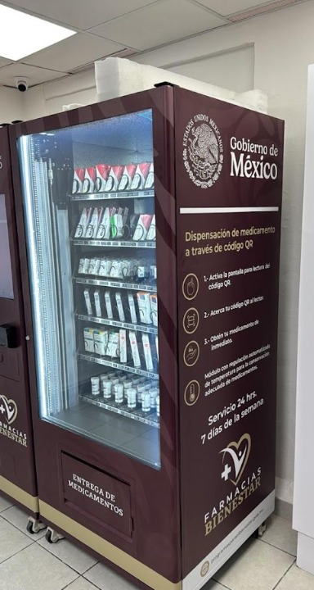
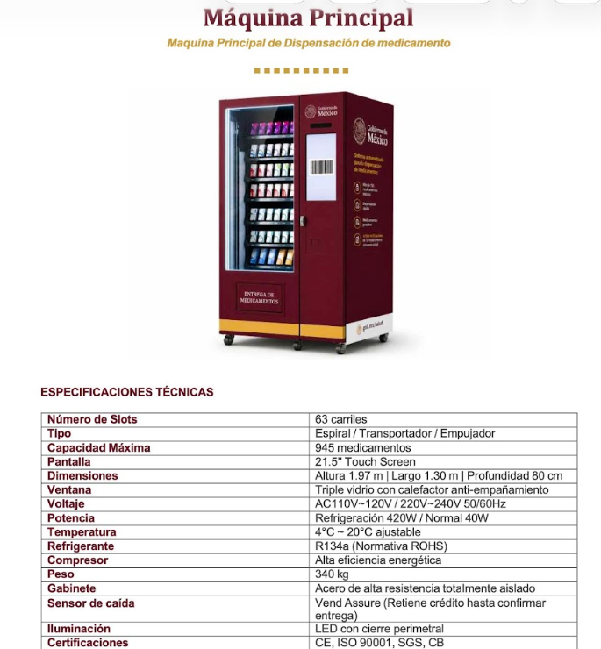
II. Desarrollo
Características de las superficies a otorgar:
Superficie de un máximo de 2.0 m2 (2.2 m X 0.80 m).
Deberá tener acceso a energía eléctrica (el consumo lo asumirá el IMSS).
Se colocará una cámara de video vigilancia por parte del proveedor frente al equipo para monitoreo de operaciones del equipo.
Los equipos requieren de Internet para su funcionamiento el cual es independiente al Internet de la Unidad Médica del IMSS.
Otras condiciones.
El espacio designado será exclusivo y deberá mantenerse en un estado condiciones que permitan un almacenamiento y manejo seguro.
Deberá estar libre de contaminación ocasionada por insectos, roedores u otros animales.
Condiciones óptimas para la atención al público y la entrega de los medicamentos.
Las instalaciones deben mantenerse limpias y ordenadas, cumpliendo con las normas de higiene establecidas en la normatividad sanitaria vigente.

Slide 8

II. Desarrollo
Medicamentos:
Los medicamentos que serán entregados a las personas beneficiarias, en primera instancia, son aquellos de primera línea utilizados para el control de padecimientos crónicos que comprenden Diabetes Mellitus tipo II, Hipertensión Arterial Sistémica y los trastornos del metabolismo de lípidos, para los cuales, acorde a lo estipulado en los PRONAM, deberá establecerse un esquema farmacológico individual.
Medicamentos Antidiabéticos
Biguanidas
Inhibidores de la dipeptidil peptidasa 4 (DPP-4)
Inhibidores del cotransportador sodio-glucosa tipo 2 (SGLT-2)
Sulfonilureas
Medicamentos Antihipertensivos
Inhibidores de la enzima convertidora de angiotensina (IECA)
Antagonistas del receptor de angiotensina II
Diuréticos
Bloqueadores de los canales de calcio (calcioantagonistas)
Fibratos
Salicilatos
Medicamentos Anti-dislipemientes
Inhibidor de la HMG-CoA reductasa + Inhibidor selectivo de absorción de colesterol
Inhibidores de la HMG-CoA reductasa (estatina)
Considerando la presencia de algunas patologías frecuentes en las personas mayores y en personas con discapacidad, respecto a enfermedades gastrointestinales y enfermedades respiratorias, se podrán prescribir por las personas Servidoras de la Salud, los siguientes medicamentos para una atención inicial y ser derivados a la Unidad de Salud más cercana para su valoración y atención.
Para el Tratamiento de Enfermedades Gastrointestinales
Inhibidores de la bomba de protones
Para el Tratamiento de Enfermedades Respiratorias
Analgésico/Antipirético (anilidas)
Antiinflamatorios no esteroideos (AINEs)

Slide 9
II. Desarrollo
Suscripción del Instrumento Legal para formalizar el uso de las superficies institucionales.
En cumplimiento a la Normatividad institucional aplicable al uso de espacios propiedad del Instituto por parte de terceros, que por tratarse de un programa prioritario de la presente Administración, la cesión temporal de los espacios deberá ser a título gratuito incluyendo el consumo del servicio eléctrico se somete a la autorización del H. Consejo Técnico lo siguiente:
Autorizar la cesión a título gratuito del uso de ______ espacios de hasta 2 m2 ubicados en inmuebles propiedad del Instituto Mexicano del Seguro Social, a favor de la Secretaría de Salud, para que, por conducto de terceros, lleve a cabo la instalación de máquinas auto expendedoras de medicamentos del Proyecto del Suministro, Almacenamiento, Abastecimiento, Distribución y Entrega de Medicamentos en las Farmacias del Bienestar a las Personas Beneficiarias del Programa “Salud Casa Por Casa”, por un periodo de la fecha de emisión del presente Acuerdo hasta el 30 de septiembre de 2030.
Autorizar la colocación de cámaras de video vigilancia y operación de CCTV de dicho proyecto, conforme a la vigencia señalada en el punto anterior.
Exentar del pago del energía eléctrica al tercero que designe la Secretaría de Salud para la instalación de las máquinas auto expendedoras de medicamentos.
Se autorice a la Dirección de Administración a través del área competente a suscribir el “Permiso Marco de Uso Temporal Revocable” para formalizar el otorgamiento de los espacios bajo las condiciones señaladas en la presente.

Slide 10
II. Desarrollo
Unidades Medicas consideradas para la instalación de MÁQUINA DESPACHADORA por OOAD :
OOAD | Número de máquinas a instalar
Baja California | 23
Baja California Sur | 3
Campeche | 3
Chiapas | 5
Ciudad de México | 48
Colima | 6
Guerrero | 5
Hidalgo | 3
México | 41
Michoacán de Ocampo | 14
Morelos | 5
Nayarit | 4
Oaxaca | 7
Puebla | 15
Quintana Roo | 2
San Luis Potosí | 9
Sinaloa | 7
Sonora | 17
Tabasco | 5
Tamaulipas | 15
Tlaxcala | 6
Veracruz de Ignacio de la Llave | 26
Yucatán | 11
Zacatecas | 8

Slide 11

III. Proyecto de Acuerdo
“Este Consejo Técnico, con fundamento en lo dispuesto por los artículos 251, fracciones IV y XXXVIII, 253, fracciones II, III, V y último párrafo, 263 y 264, fracción XVII, de la Ley del Seguro Social;116 de la Ley General de Bienes Nacionales; 5 y 57 de la Ley Federal de las Entidades Paraestatales; y 31, fracciones XVI y XX, del Reglamento Interior del Instituto Mexicano del Seguro Social; de conformidad con el planteamiento presentado por el Director General, por conducto de la persona Titular de la Dirección de Administración, en términos del oficio ______ del ___ de _______ de 2026, así como del dictamen del Comité de Administración del propio Órgano de Gobierno, emitido en reunión ordinaria realizada el ____ del mismo mes y año, Acuerda:
Primero. Autorizar la cesión a título gratuito del uso de ______ espacios de hasta 2 m2 ubicados en inmuebles propiedad del Instituto Mexicano del Seguro Social (enlistadas en el anexo único del presente), a favor de la Secretaría de Salud, para que, por conducto de terceros, lleve a cabo la instalación de máquinas auto expendedoras del Proyecto del Suministro, Almacenamiento, Abastecimiento, Distribución y Entrega de Medicamentos en las Farmacias del Bienestar a las Personas Beneficiarias del Programa “Salud Casa Por Casa”, así como la colocación de cámaras de video vigilancia y operación de CCTV, exentándola del pago de energía eléctrica, por el periodo de la fecha de emisión del presente Acuerdo y hasta el 30 de septiembre de 2030.
Segundo. Autorizar a la persona Titular de la Dirección de Administración para que por conducto del área competente, con la asesoría de la Dirección Jurídica, formalice el Permiso Marco de Uso Temporal Revocable para otorgar el uso de espacios a título gratuito a que se refiere el punto Primero de este Acuerdo, con una vigencia a partir de la fecha de su firma y hasta el 30 de septiembre de 2035.

Slide 12
III. Proyecto de Acuerdo
Tercero.- Instruir a la persona Titular de la Dirección de Administración para que, con la intervención que corresponda a las Direcciones de Prestaciones Médicas y Jurídica de acuerdo con su ámbito de competencia, lleve a cabo los trámites para la asignación y administración del instrumento legal se suscriba a que se refiere el punto que antecede.
Cuarto. Instruir a la persona Titular de la Dirección de Administración para que coordine las acciones necesarias a efecto de rendir de manera anual y hasta la conclusión de la vigencia del contrato, un informe de resultados a este Consejo Técnico.”

Slide 13
F I N

